Slide 1
Контрольная работа 1
Максимум 30 баллов

Slide 2
Вопрос 1
Дайте определение управляемого кода и управляемого модуля в рамках .NET платформы.
Вопрос 2
Сколько оперативной памяти отводится при объявлении переменных:
char data[24];
double x;
int y;
float * z;
union one_of_two {
unsigned x;
char y;
};
Вопрос 3
Перечислите правила, по которым определяется время жизни переменной.

Slide 3
Вопрос 4
Для объявленной переменной char * stroka = "abcde"; приведите значение элементов stroka[2] и stroka[5].
Вопрос 5
В каких случаях две функции являются перегружаемыми?
Вопрос 6
Каким образом функции free и delete определяют какой участок памяти следует освободить?
Вопрос 7.
Опишите алгоритм преобразования 32-х разрядного виртуального адреса в физический, при страничной организации памяти.
Вопрос 8
Опишите различия между объявлением using и директивой using

Slide 4
Вопрос 9 Опишите поведение программы при возникновении исключения неучтенного типа. Каким образом можно установить обработку исключений неучтенного типа?
Вопрос 10
Ниже дано описание результатов, которых требуется достичь. Укажите, может ли каждый из них быть получен с помощью аргуметов, заданных по умолчанию, путем перегрузки функций , тем и другим способом , или же можно обойтись без этих средств. Создайте необходимые прототиnы.
а. Функция mass (density , volume ) возвращает массу объекта, имеющего плотность density и объем volume , а функция mass( density ) возвращает массу тела, имеющего плотность density и объем 1.0 кубический метр. Все вели·чины имеют тип double .
б. В результате вызова функции repeat (10 , "Я в порядке " ) указанная строка отображается 10 раз, в то время как функция
repeat ( " Но ты не в своем уме " ) отображает заданную строку 5 раз.
в. В результате вызова функции average (3 , 6) возвращается среднее значение типа int двух аргументов int , а в результате вызова average( 3.0 , 6.0 ) возвращается среднее значение типа double двух величин double.

Slide 5
Ответы
1.Управляемый модуль - код на промежуточном языке и метаданные - всю необходимую информацию как для CLR, так и конечных пользователей, работающих с приложением. Код на промежуточном языке выполняется под управлением CLR (по этой причине код называется управляемым).
2. char data[24]; //24 байта
double x; //8 байт
Int y; //4 байта
float * z; //4 байта
union one_of_two { //максимальное из полей 2 байта
unsigned x;
char y;
}; //итого 42 байта
3. Переменные, объявленные на внешнем уровне, имеют глобальное время жизни, а переменные, объявленные на внутреннем уровне - локальное время жизни. Изменить время жизни локальной переменной можно с помощью ключевого слова static.

Slide 6
4. stroka[2]="c", stroka[5]="\0".
5. Если совпадают имена и различается число и/или типы аргументов.
6. При выделении памяти функциями new, malloc и т.п. дополнительно выделяется память для хранения информации о размере блока. Адрес начала блока передается в качестве параметра функциям free и delete.
8. Объявление using обеспечивает доступ к отдельным идентификаторам, а директива using делает доступным пространство имен в целом.
Объявление namespace Jill { int pal; double fetch ; } ; using Jill :: fetch std::cin>>fetch; Jill::pal=5; | Директива using namespace Jill ; pal=5; std::cin>>fetch

Slide 7
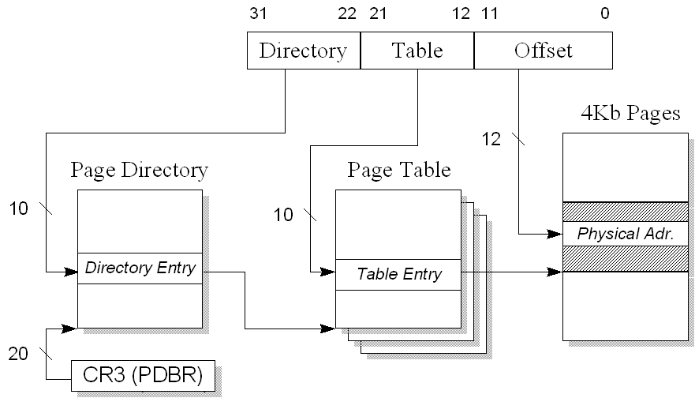
7.
9. При возникновении исключения неучтенного типа вызывается функция terminate(), которая в свою очередь вызывает функцию abort(). Программист может переназначить функцию terminate() своей функцией, которая должна иметь тип terminate_function(). Обработать неучтенное исключение можно с помощью оператора catch (...) {}, указав в круглых скобках многоточие.
10.
А)Параметры по умолчаниюmass (double density , double volume=10.0 )
В)Перегрузка функций repeat(int n, char c[]) repeat (char c[])
С)Перегрузка функций average ( int , int ) average ( double , double

